Slide 1
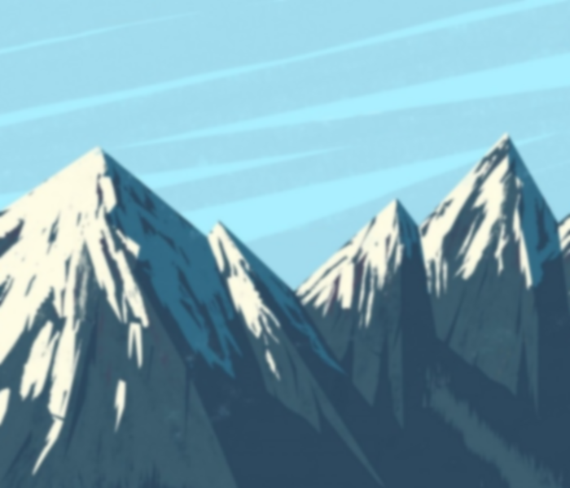
Яндекc.Лицей 2019-2021, 2 курс
Mario ULTRA 2021
Дарья Иващенко, Михаил Недосекин, Нарек Абрамян

Slide 2
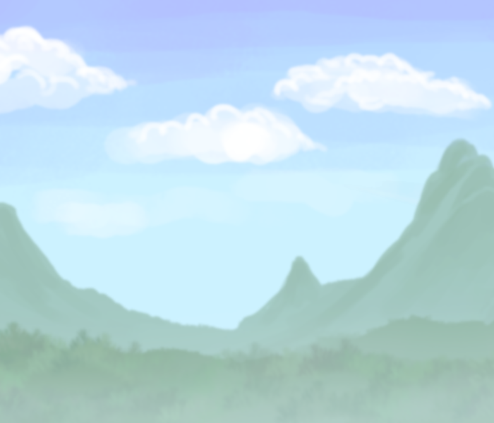
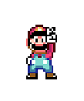
Перед нами стояла цель создать вариацию игры «Марио» со своими особенностями, для достижения цели мы сформулировали следующие задачи:
Задачи
Обсудить видение итогового результата проекта;
Распределить работу между членами команды;
Выполнить работу;
Связать первые разработки в один проект;
Исправить неполадки;
Провести тестирование с целью поиска багов;
Исправить;
Создать дизайн, загрузить изображения;
Подготовить документацию, презентацию;
Защитить проект (как вы видите, почти);
Отметить защиту! (еще не выполнено).

Slide 3


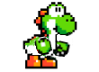
Дарья Иващенко
Специалист по существам, которые должны убить марио или просто усложнить жизнь игроку; по музыке, которая должна заворожить вас.

Slide 4


Михаил Недосекин
Специалист по марио, именно он воплощает все ваши мысли и задумки в игровом пространстве; по интерфейсу и логике уровней, благодаря этому вы можете играть бесконечно, набирая рекордное количество очков.

Slide 5


Нарек Абрамян
Специалист по платформам, именно они мешают вам упрыгать от всех проблем; по облакам, которые помогают вам просто релаксировать.

Slide 6
